Slide 1

C012 [SO]
Sistemas Operacionais

Slide 2
Aula #00
SO
Apresentação da disciplina
Professor:
Vitor Figueiredo
Ano/Semestre:
2023 / 2
Ministrada em:
31 jul
v_2023_07_31

Slide 3

Sobre a disciplina
Disciplina: Sistemas Operacionais
Sigla: C012
Carga horária semanal: 4 horas
Carga horária total: 80 horas
Ano/Semestre: 2023/2

Slide 4

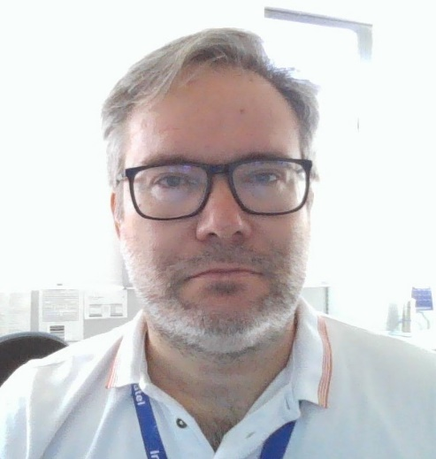
Sobre o professor
Vitor Alexandre Campos Figueiredo
Engenheiro de Computação pela UFSCar
Mestre em Telecomunicações pelo INATEL
Natural de Três Pontas/MG
Áreas de interesse:
Internet of Things
Agricultura Inteligente
Veículos Autônomos
Inteligência Artificial
Visão Computacional
Metaverso

Slide 5
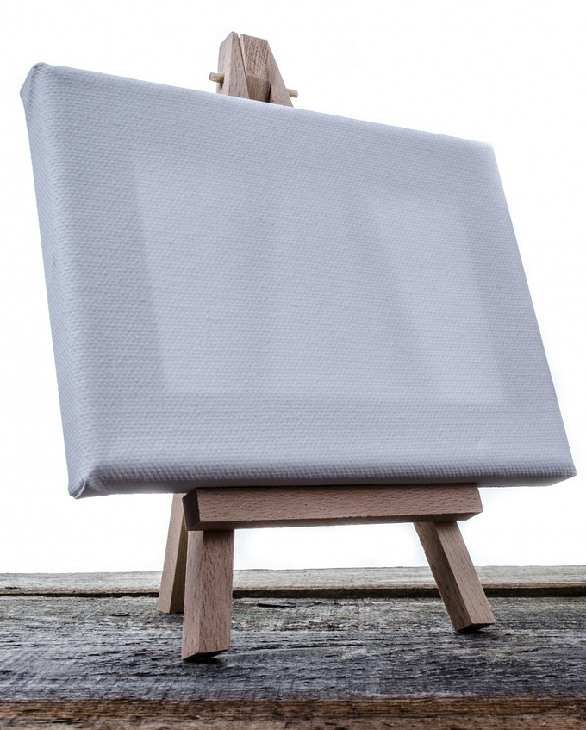
Sobre cada aluno
Apresentação de cada aluno:
Nome
Cidade natal
Áreas de interesse na computação

Slide 6
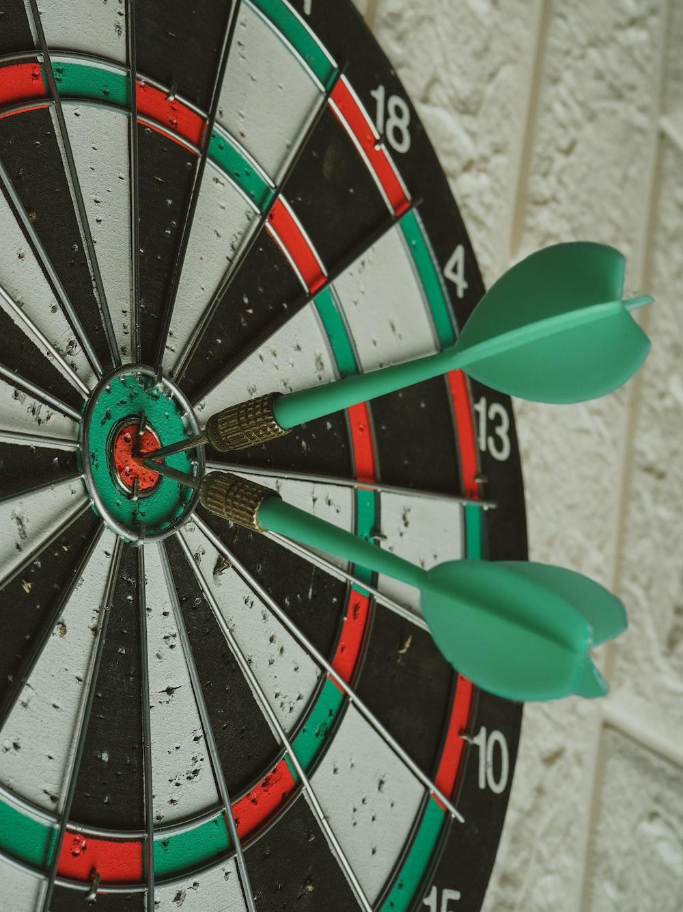
Objetivos Gerais
1.Obter uma visão geral dos principais componentes que fazem parte de um Sistema Operacional
2.Verificar quais são as partes de maior estudo na construção de Sistemas Operacionais
3.Descrever e revisar a organização básica dos sistemas de computação

Slide 7

Abordagem de ensino
1.Aulas teóricas:
>Exposição dos conceitos e conteúdo
2.Série de Exercícios:
>Para deixar o aluno mais familiarizado possível com os conceitos apresentados em aula
3.Trabalhos Práticos:
>Para estimular o aluno o hábito pela pesquisa e auto-didatismo
4.Seminário de Apresentação:
>Para desenvolver a oratória do aluno e a apresentação em público

Slide 8
Programação teórica
Capítulo | Tema
1 | Introdução aos Sistemas Operacionais
2 | Estrutura do Sistemas Operacionais
3 | Gerência de Processos
4 | Threads
5 | Scheduling de Processos
6 | Sincronização de Processos
7 | Memória Principal
8 | Memória Virtual
9 | Memória Secundária
10 | Sistemas de I/O

Slide 9


Referência Bibliográfica

Slide 10

Critérios de avaliação
NP1 = SE1*0.40 + TP1*0.50
NP2 = SE2*0.30 + TP2*0.30 + SA*0.60
Nota Parcial do Aluno:
NPA = (NP1 + NP2)*0.5
Resumo:
SE = Séries de Exercícios
TP = Trabalhos Práticos
AS = Seminário de Apresentação
Observações:
(1) Não haverá substitutiva para as SE, SP
(2) SE e TP entregues atrasados = 50% com valor

Slide 11
Critérios de avaliação
if (NPA >= 60) {
print(‘APROVADO’);
NFA = NPA;
} else if (NPA < 30) {
print(‘REPROVADO’);
NFA = NPA;
} else {
int NP3 = aplicarNP3();
calcularNFA(NPA, NP3);
}
calcularNFA(int npa, int np3) {
NFA = (npa + np3)/2;
if (NFA >= 50) {
print(‘APROVADO’);
} else {
print(‘REPROVADO’);
}
}

Slide 12
Calendário
Semana | Dia início | Dia fim | Observação
1 | 31/07 | 05/08 | (Week one)
2 | 07/08 | 12/08
3 | 14/08 | 19/08
4 | 21/08 | 26/08
5 | 28/08 | 02/09
6 | 04/09 | 09/09 | 07(qui):Feriado
7 | 11/09 | 16/09
8 | 18/09 | 23/09 | (Semana da Biomédica)
9 | 25/09 | 30/09
10 | 02/10 | 07/10
11 | 09/10 | 14/10 | 12(qui) e 13(sex):Feriados
12 | 16/10 | 21/10
13 | 23/10 | 28/10 | (Semana da Produção)
14 | 30/10 | 03/11
15 | 06/11 | 11/11 | (Semana do Empreendedor) 02(qui):Feriado
16 | 13/11 | 18/11 | 15(qua):Feriado
17 | 20/11 | 25/11 | 20(seg):Feriado
18 | 27/11 | 02/11 | Seminarios de apresentação
19 | 04/12 | 09/12 | Seminarios de apresentação
20 | 11/12 | 16/12 | Semana final
21 | 18/12 | 23/12 | Publicação de notas
Estamos aqui

Slide 13
Meus contatos
Email
vitor.figueiredo@inatel.br
Teams:
Vitor Alexandre Campos Figueiredo

Slide 14


Slide 15
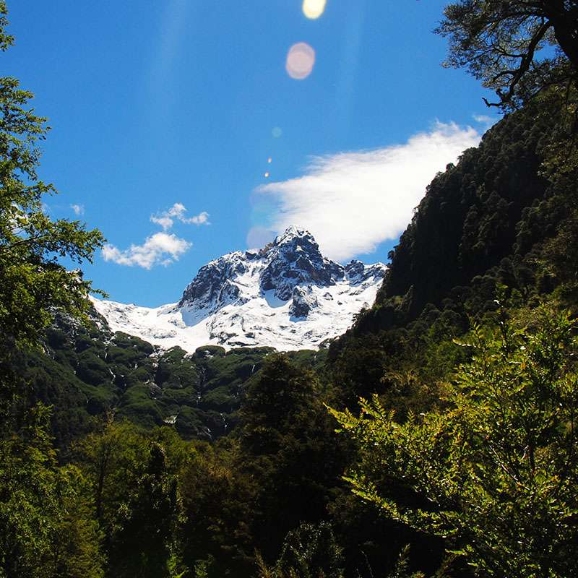

so.presentation.done()

